Slide 1
Итоговый проект
«Модель кредитного риск-менеджмента»
Холиеров Ильхомбек.
Направление: ML инженер

Slide 2
Содержание
Описание проблемы
Feature preparation
Анализ результатов, оценки моделей
Заключения
..

Slide 3
Описание проблемы
Банки используют модели кредитного риск-менеджмента, чтобы понимать, насколько можно доверять клиенту в выполнении обязательств по договорам кредитования. Когда вы как клиент заполняете заявку на кредит или ипотеку, вас оценивают по модели кредитного риск-менеджмента. Банк может использовать разные сведения:
например, о месте работы, возрасте, истории предыдущих погашений по другим кредитам в банках и кредитных организациях. На основе этой информации модель машинного обучения подсказывает кредитному менеджеру, стоит ли доверять КЛИЕНТУ запрашиваемую сумму денег.
Возврат и минимальный стаж
Текущий уровень доходов
Кредитная история заемщика
Наличие вкладов или накопления в банке

Slide 4
Data Preparation& Cleaning
(Подготовка Датасета, Устранение дубликатов и пропусков)
ДаНО
Обработка
РЕСУЛТАТ
Обработка данных:
Устранение дубликатов и пропусков, группировка, логически агрегирование, добавления дополнительные признаки, визуализация
Окончательный датасет
Кредитное история
(12 *.pq 384 мб файл)
Объединить по ключу: id
Файл целевая функция (tran_target.csv)

Slide 5
Feature preparation
Методы ИСПОЛЬЗОВАННЫЕ ПРИ РЕШЕНИИ ЗАДАЧИ
1. LogisticRegression(LogReg)-Логистическая регрессия
2. RandomForestClassifier(RFC)-Случайный лес
3. CatBoostClassifier(CatBoost) – алгоритм, разработанный Yandex
4. KNeighborsClassifier(KNC)-k ближайших соседей
5. MLPClassifier - многослойная нейронная сеть
6. SVM(SVC)-Метод опорных векторов
7. NNW(нейросеть)-метод использованием библиотека pytorch
8. LightGBM (short for light gradient-boosting machine) — это бесплатный и открытый распределённый градиентный бустинг для машинного обучения, разработанный Microsoft..

Slide 6
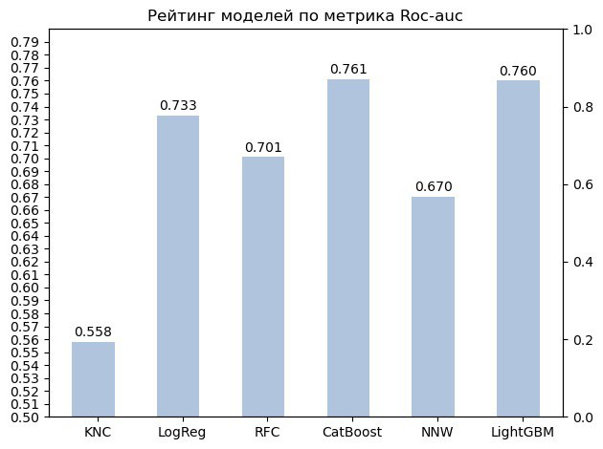
Анализ результатов, оценки моделей

Slide 7
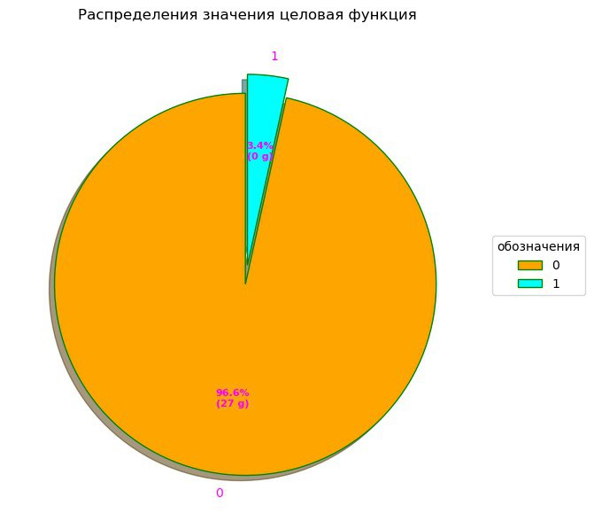
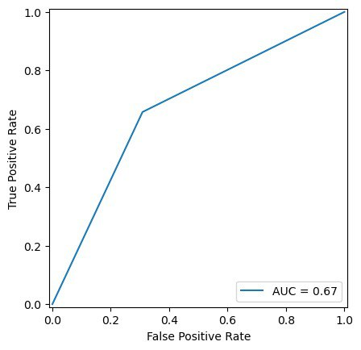
Заключения
Об основных аспектах решения проблемы
1. Целевая функция распределялась неравномерно(дисбаланс). Учет этого факта при использовании любого метода гарантирует хороший результат(метрика roc_auc).
2. Анализ приведенных данных показывает, что метрика хороша в начальной части данных и хуже в последней части. Можно предположить, что характеристики данных со временем изменились. Данная аномалия наблюдалась практически во всех использованных методах. Особенно в методе нейронных сетей.

